Slide 1
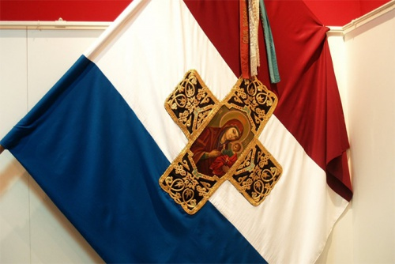
144 года
Самарскому знамени
#САМАРСКОЕЗНАМЯ

Slide 2

История Самарского знамени
Самарское знамя - главный символ города Самара и символ освобождения
болгарского народа от османского ига.
История знамени началась в 1876 году. Болгарский народ, находившийся под
турецким игом 500 лет, восстал. Россия сразу выступила в поддержку братьев-славян.
Самарцы не ограничились материальной помощью, на Балканы ушел отряд
добровольцев в количестве 40 человек. Патриотическое желание жителей Самары
помочь «особым образом» выразила жена гласного Самарской Думы Петра
Владимировича Алабина — Варвара Васильевна. Она посоветовала мужу подарить
восставшим боевое Знамя — ведь пятьсот лет у болгар не было ни своего
государства, ни государственных символов. Эту идею сразу поддержали управляющий
Самарской епархией епископ Герасим, Самарский губернатор Петр Алексеевич
Бильбасов и гласные (депутаты) городской Думы.

Slide 3

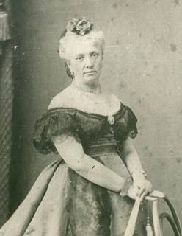
Знамя предполагалось изготовить по
образцу российского трехцветного
флага. Сохранилось предание, что
золотошвейки Иверского женского
Монастыря ненароком соединили
полотнища по образцу цветов
Самарской губернии. Так цвета
Самарской губернии стали цветами
боевого Знамени Болгарии.
В создании Знамени принял участие
санкт-петербургский художник
Николай Симаков. Лик Богоматери
создала Варвара Васильевна
Алабина –жена Петра Алабина
(1824-1896) - один из самых
легендарных градоначальников
Самары
Современный флаг Самарской области
Варвара ВасильевнаАлабина

Slide 4
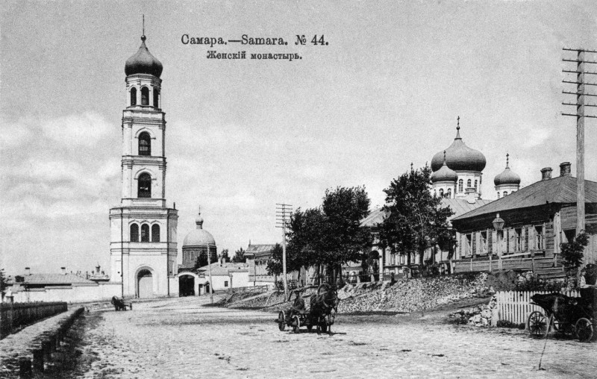
Самарский Иверский монастырь.
В этих стенах родилось Самарское знамя

Slide 5
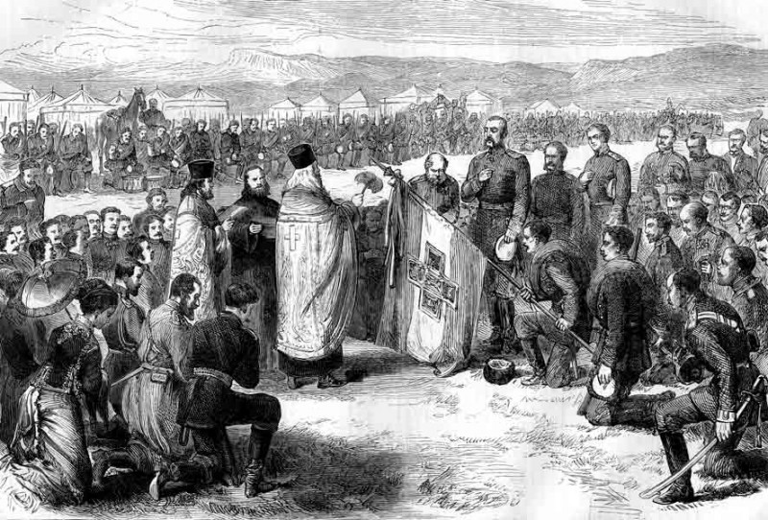
Вручение знамени болгарским ополченцам

Slide 6
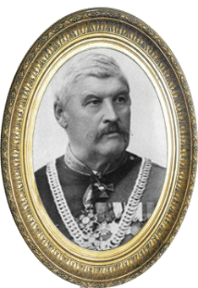
Знамя от всей русской Земли
В своей докладной записке Петр Алабин
напишет, что в лагерь болгарских дружин под
г. Плоешти прибыл Главнокомандующий,
Великий князь Николай Николаевич с сыном.
После молебна началась торжественная
набивка полотна Знамени на древко.
Самарский городской голова Ефим
Кожевников подал главнокомандующему на
блюдце молоток и серебряные гвозди и
Великий князь вбил первый гвоздь. Затем
гвозди вбили его сын, начальник болгарского
ополчения генерал Столетов, Самарские
депутаты Кожевников и Алабин.
Петр Владимирович Алабин от имени
жителей Самары сказал ополченцам, что
«Знамя послано не от одного уголка России,
а от всей русской земли».
Петр Владимирович Алабин (фото)

Slide 7
Вручение знамени подробно показано в
советском фильме «Герои Шипки» (1954).
Сцена из фильма не только точно
повторяет исторические события.
Даже актеры имеют большое портретное сходство со своими героями.

Slide 8
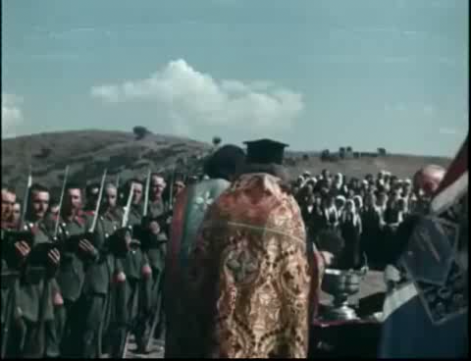

Slide 9
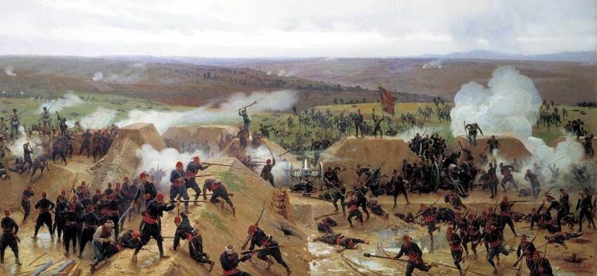
Вступление славянских войск в Стара-Загору вызвало
панику в Стамбуле, и в Болгарию срочно была
переброшена армия Сулеймана из 70 тысяч отборных
янычар. Беспрерывно атакуя ополченцев у Стара Загоры,
турки несли огромные потери. Оценив стойкость и
мужество защитников города, Сулейман приказал во что
бы то ни стало захватить Самарское Знамя.

Slide 10
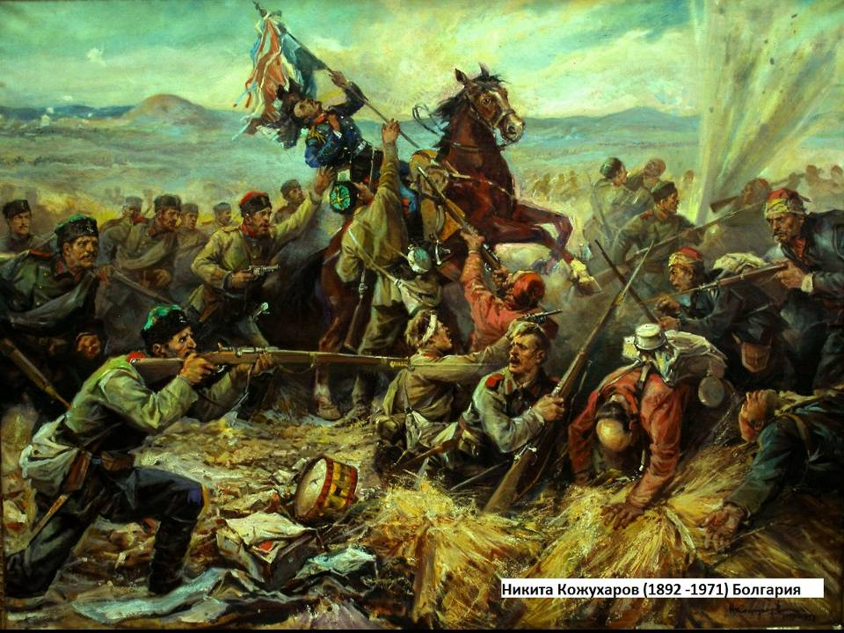

Slide 11
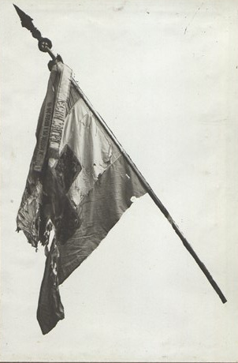
Защита знамени в бою
Когда был убит первый знаменосец Антон
Марчин, Знамя подхватил ополченец Булаич,но
вскоре и он был убит. Знамя едва не захватили
турки — ценой своей жизни его спас унтер-офицер
Цимбалюк. Умирая от ран, Цимбалюк встал во весь
рост и высоко поднял Знамя.
Погибли, защищая Знамя, болгарский студент Стоян
Санищев и ополченец Минков.
В этот критический момент Знамя подхватил
командир подполковник Калитин, но сраженный
двумя выстрелами, упал с лошади.
Над упавшим Знаменем закипела рукопашная
схватка. В бой бросились командир знаменной роты
капитан Попов с группой ополченцев.
Прикладами и штыками они отстояли Самарское
Знамя.
Так выглядело Самарское знамя после боев

Slide 12
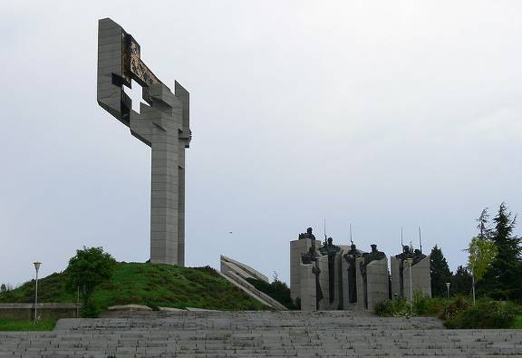
Мемориал Самарского знамени
По окончании войны болгары направили жителям Самары свою
благодарность и подарки. 31 июля 1880 года Знамя было украшено
высшим боевым орденом Болгарии «За храбрость».
Позднее под Стара-Загорой был построен мемориальный комплекс,
посвященный Самарскому Знамени. А само знамя послужило основой
для флага Самарской губернии.

Slide 13
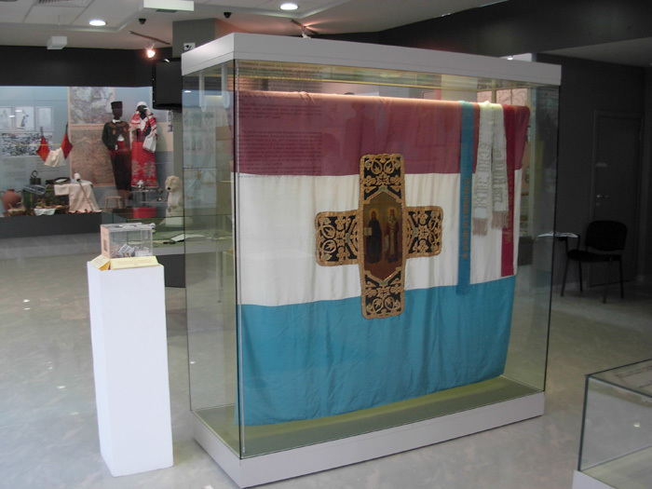
В настоящее время Самарское знамя хранится в музее Софии, а точную копию его благодарные болгары отправили в Самару.

Slide 14
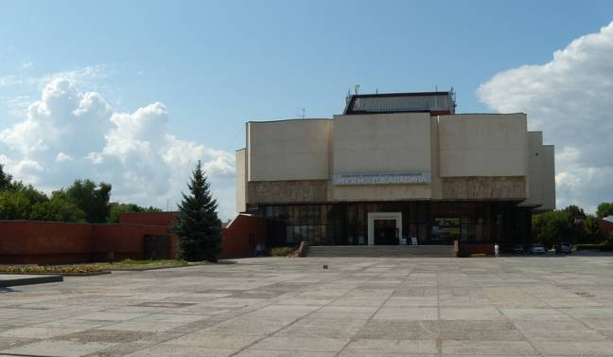
Где сейчас Самарское знамя?
Символ русско-болгарской дружбы сегодня хранится
в Софии, а его копии — в женском Иверском монастыре
(Самара), в историческом Музее Приволжско-Уральского
военного округа и музее имени Алабина (Самара)

Slide 15

История Самарского знамени продолжается
В апреле 2017 года издали
дополнительный тираж книги
А. Солоницына об истории
Самарского знамени.

Slide 16
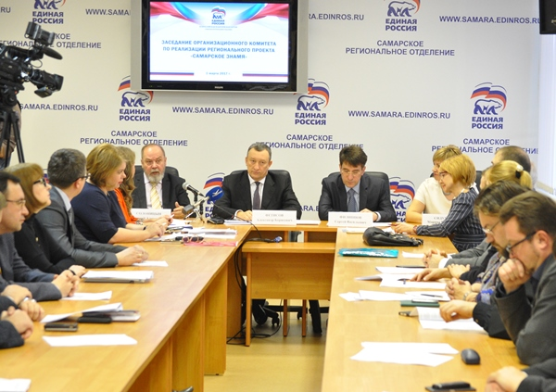
Региональный проект
«Самарское знамя»
В 2017 «Мы открываем проект,
посвящённый передаче
легендарного знамени. Он
будет реализован «Российским
военно-историческим
обществом» совместно с
партией «Единая Россия»,
сообщил на заседании
оргкомитета вице-губернатор
Самарской области,
председатель реготделения
«Российкого военно
исторического общества»
А.Б.Фетисов.

Slide 17

Ключевое событие проекта стартует 9 мая, в
День Победы. Во время парада члены
специальной экспедиции пройдут зо знаменем во
главе колонны Бессмертного полка по площади
имени Куйбышева.
Далее знамя отправят в Сызрань, затем в Москву
– в Богоявленский (Елоховский) собор, где
покоятся мощи митрополита Алексия – духовного
покровителя Самары.
А потом знамя повезут на авиабазу «Хмеймим» в
Сирию.
«Когда мы говорим об исторических аналогиях с балканскими событиями 140
летней давности, первое, что приходит на ум, - это нынешняя война в Сирии, -
говорит А.Б. Фетисов. – В сирийском небе сейчас выполняют важные задачи
вертолётчики, многие из которых являются выпускниками Сызранского военного
авиационного училища. Будет замечательно, если мы передадим
им этот символ».
(Самарское знамя доставят в Сирию. //Волжская коммуна.-2017.-3
марта - С.11)

Slide 18


Slide 19
Ресурсы интернет
http://samaratoday.ru/img/2016/05/111111-310x205.jpg
http://www.hrono.ru/heraldicum/flagi/subjects/images/samara_r.gif
http://sgpress.ru/allimages/100078.jpg
http://domsovet.tv/fotocatalog/SamaraotmetitDenSamarskogoznamenikoncertomjarmarkojirekonstrukciej_r7k3.jpg?m_w=500
http://samcult.ru/wp-content/uploads/2016/05/0_dcda3_c318f0d9_XXXL-e1463577857682.jpg
http://samcult.ru/wp-content/uploads/2016/05/attach-e1463577535662.jpg
http://samcult.ru/wp-content/uploads/2016/05/20150727143150_65838-e1463577512216.jpeg
http://samcult.ru/wp-content/uploads/2016/05/BASA-VD-1217-2-12-163.jpg
http://samsud.ru/upload/blogs/f18b18179620136c7c973d56b3e120c8.png
http://samcult.ru/wp-content/uploads/2016/05/800px-Samarsko-Zname-Images-From-Bulgaria.jpg
http://old.alabin.ru/images/photo/exposure/collections/alabinphoto/07.jpg
http://flagi.co.ua/flagreg/Rosia/samara.gif
http://progorodsamara.ru/userfiles/picoriginal/img-20160517164327-574.jpg
http://samarapeace2006.narod.ru/turizm/alabin.jpg
http://oboik.ru/uploads/11_05_2013/view/201209/oboik.ru_45337.jpg
http://samara.er.ru/media/userdata/news/2017/03/02/0421da0d6730493e7dbba773497908ab.jpg
http://odvin.ru/upload/iblock/484/dp_006_2_.png
https://youtu.be/0gbHRloStdc отрывок из фильма

